Slide 1
HW1 & HW2
[AMSE318] Numerical Methods
2015. 03.17
20100366 Won-Tae Lee

Slide 2
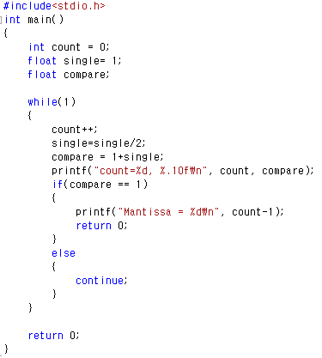
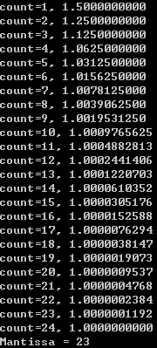
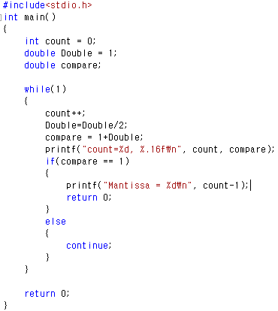
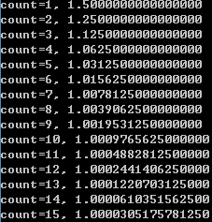
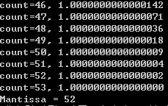
HW#1 – Check Single/Double Precision Mantissa
Single Precision
Double Precision
정밀도 = 2⁻²³
정밀도 = 2⁻⁵²
After change this part, what happen??

Slide 3
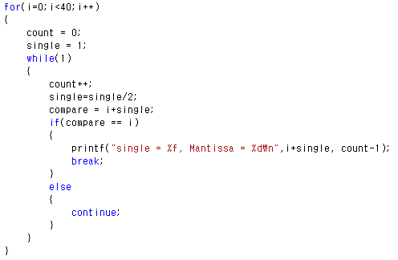
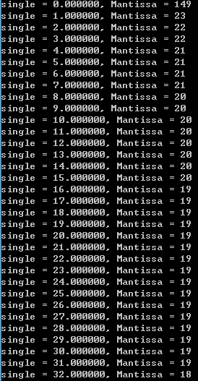
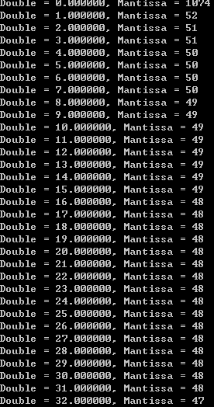
HW#1 – Check Single/Double Precision Mantissa
Single Precision
Double Precision
2⁰
2⁰
2¹
2¹
2²
2²
2³
2³
2⁴
2⁴
2⁵
2⁵
Single : n + Mantissa = 23
Double : n + Mantissa = 52
n= 2^{n}일때의 n

Slide 4
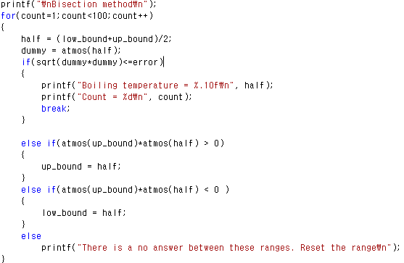
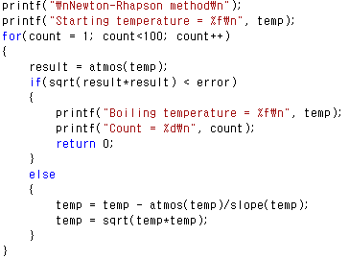
HW#2 – One variable Linear Equation
Bisection Method
Newton Method

Slide 5
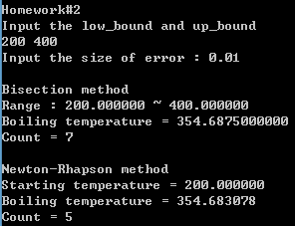
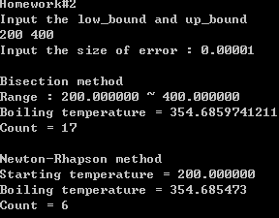
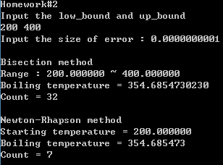
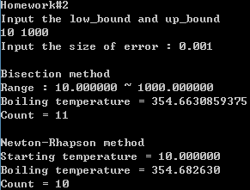
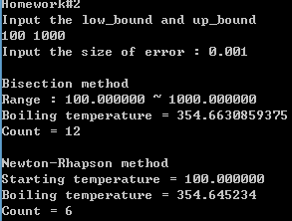
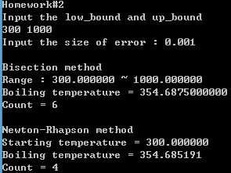
HW#2 – One variable Linear Equation
정밀도가 커질 수록 Count 횟수는 증가!
범위가 다르면 Count 횟수도 변화!

Slide 6
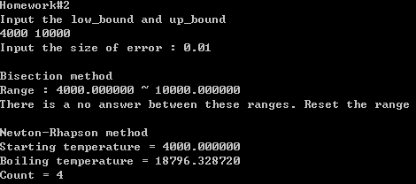
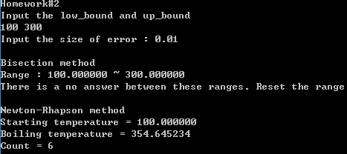
HW#2 – One variable Linear Equation
Bisection의 경우 해가 지정한 범위 내에 없을 경우 값을 구하지 못함. Newton의 경우 값을 성공적으로 구현!
Newton-Rhapson Method가 훨씬 효율적인 방법!

Slide 7
Thank you!!

